Slide 1
Arduinoを使用したIoTシステムの簡易設定ツール
出口研究室 B4 西高史

Slide 2
UIを用いたMQTT設定
Arduinoはプログラミングにより動くマイコン
ではプログラミングが苦手な人は
どうすればいいか？
→UIを用いてセンサー・アクチュエータの種類や動く条件などを指定してコードを生成、Arduinoに内容を送信する

Slide 3
MQTT通信とは
IBM社とEurotech社によって考案された通信プロトコル
モノ同士の通信を前提とした通信プロトコルであり、IoTの世界において有効な通信プロトコルである。

Slide 4
項目 | MQTT | HTTP
役割 | Publisher Subscriber Broker | Client Server
通信対象 | N:N | 1:1
通信方式 | Publish Subscribe | Request Response
同期 | 同期 | 同期/非同期
固定長 | 2バイト～ | 50バイト～
送信形式 | Topic Value | Header Request Data
電池消費量（比） | 1 | 10～100
表 1 MQTT通信とHTTP通信の比較表

Slide 5
MQTT
HTTP通信
Request
Client
Server
Response
MQTT通信
サブスクライバー①
Publish
Publisher
Broker
サブスクライバー②
サブスクライバー③
Subscribe
Topic | value
Nishi/room1/temperature | 10
Topic | value
Nishi/room1/temperature | 10
Topic | value
Nishi/room1/temperature | 10

Slide 6
①センサー・アクチュエータの作成
・どういう条件で
・何をしてほしいか（どのセンサー、アクチュエータを使うか）
を設定することによりコードを生成、Arduinoに送る
本研究のUI
Sensor
Arduino
コード出力
使用者
Actuator

Slide 7
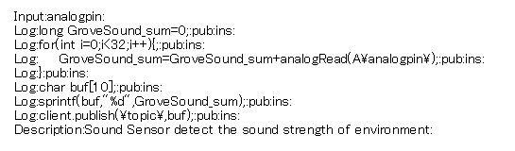
①センサー・アクチュエータの作成
新たなセンサーやアクチュエータを追加したい
→特定の様式を満たすtxtファイルを
insフォルダに追加する

Slide 8
②Pub/Subのテスト
・①でセンサー・アクチュエータが動作しているかどうか確認したい
・ブローカーの状況を可視化したい
→ブローカーと直接MQTT通信を行う
本研究のUI
Pub/Sub
テスト・可視化
MQTT
Server
使用者

Slide 9
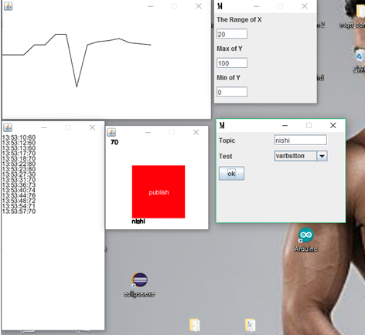
②Pub/Subのテスト

Slide 10
本研究のUI
Arduino
コード出力
Sensor
MQTT
Pub/Sub
テスト・可視化
MQTT
Server
使用者
MQTT
Arduino
コード出力
Actuator

Slide 11
UIクラスの遷移図
mqtt_ui
PubConfig
SubConfig
Test
Pub
PIf
Sub
SIf
Test_Display

Slide 12
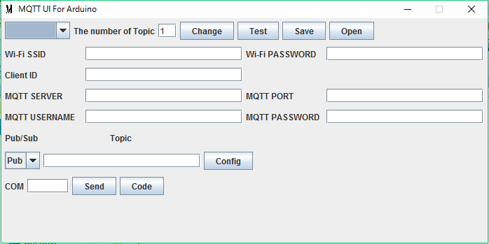
mqtt_ui
②
③
④
⑤
⑥
①
⑦
⑧
⑨
⑩
⑪
⑫
⑬
⑭
⑯
⑮
⑱
⑲
⑰

Slide 13
mqtt_ui
番 | 機能 | 番 | 機能
① | ボードを選択する | ⑪ | MQTT通信のポート番号を入力
② | 使うトピックの数を決める | ⑫ | MQTT通信のユーザー名を入力
③ | ②で設定したトピック数のUIに変更 | ⑬ | MQTT通信のユーザーパスワードを入力
④ | Testのクラスを呼び出す | ⑭ | PubかSubを選択する
⑤ | Wi-FiやMQTTの設定をテキストファイルで保存する | ⑮ | Topicを入力
⑥ | ⑤で保存したファイルを呼び出す | ⑯ | PubConfigまたはSubConfigのクラスを呼び出す
⑦ | Wi-FiのSSIDを入力 | ⑰ | COMポートを入力
⑧ | Wi-Fiのパスワードを入力 | ⑱ | 設定したコードをArduino本体に送る
⑨ | MQTT通信のClientIDを入力 | ⑲ | 設定したコードをArduinoのIDEで開く
⑩ | MQTT通信のサーバー名を入力

Slide 14
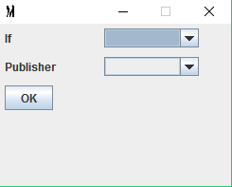
PubConfig
パブリッシャーに関する設定 をするUIクラス
設定する内容
Pif Publishする条件を設定する
Pub Publishする内容を設定する

Slide 15
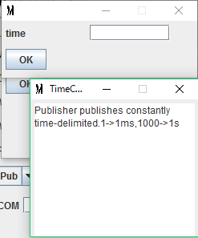
PIf
Publishする条件を設定するUI
PubConfigにてPIfのコンボボックス
で選択した時に開く。
入力フォームと説明分があり、
説明に従って入力し、OKを押す

Slide 16
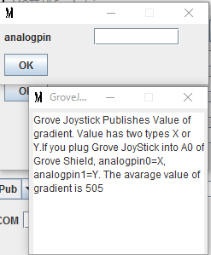
Pub
Publishする内容を設定するUI
PubConfigにてPubのコンボボックス
で選択した時に開く。
入力フォームと説明分があり、
説明に従って入力し、OKを押す

Slide 17
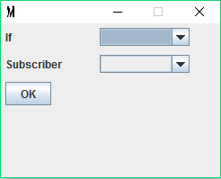
SubConfig
サブスクライバーに関する設定 をするUIクラス
設定する内容
Sif Subscribeする条件を設定する
Sub Subscribeする内容を設定する

Slide 18
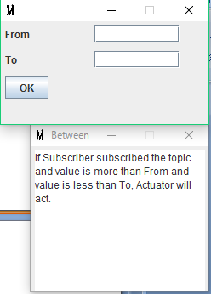
SIf
Subscribeする条件を設定するUI
SubConfigにてSIfのコンボボックス
で選択した時に開く。
入力フォームと説明分があり、
説明に従って入力し、OKを押す

Slide 19
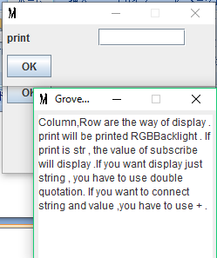
Sub
Subscribeする内容を設定するUI
SubConfigにてSubのコンボボックス
で選択した時に開く。
入力フォームと説明分があり、
説明に従って入力し、OKを押す

Slide 20
Test/Test_Display
テストのTopicを
入力し、Testを
したい内容を
選択、該当する
テスト内容が
表示される。

Slide 21
現在の問題点
Arduino本体が同期・非同期の通信を同時にできない（PublishとSubscribeを同時にできない）
対策：マルチスレッドを導入する
UIでArduinoのファイルを開くとコンパイルができない
UIとArduinoIDEが共にJava(TM) Platform SE binaryのアプリで動かしていることが原因か
エラーハンドラがない

